Slide 1
第 3 部 分
第12章 SpringBoot 整 合 WebMvc

Slide 2
本章主要内容
SpringBoot整合WebMvc的核心自动装配
WebMvc核心组件的功能剖析
DispatcherServlet的初始化原理与工作全流程解析

Slide 3
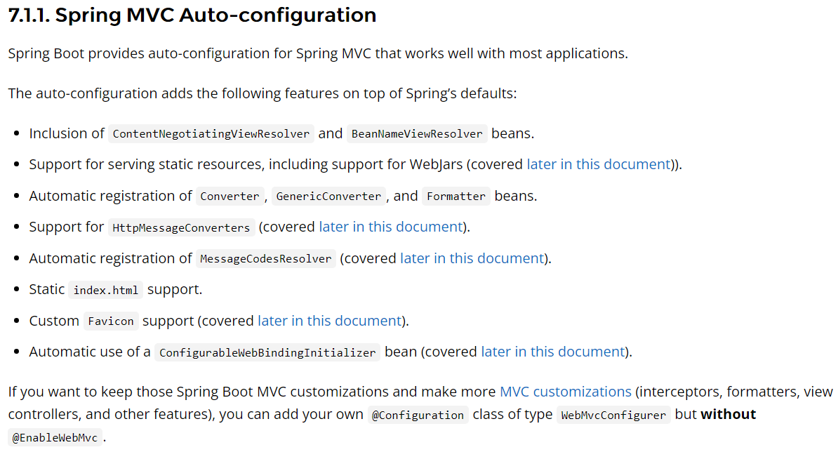
整合WebMvc的核心自动装配
spring-boot-starter-web
WebMvc场景下的自动装配包含三个核心配置类。
WebMvcAutoConfiguration
DispatcherServletAutoConfiguration
ServletWebServerFactoryAutoConfiguration

Slide 4
WebMvc的核心组件-DispatcherServlet
DispatcherServlet 统一接收客户端（浏览器）的所有请求，并根据请求的uri转发给项目中编写好的Controller中的方法。
DispatcherServlet
有关匹配寻找和请求转发的工作，还有返回视图、响应json数据的处理，都不由DispatcherServlet完成。

Slide 5
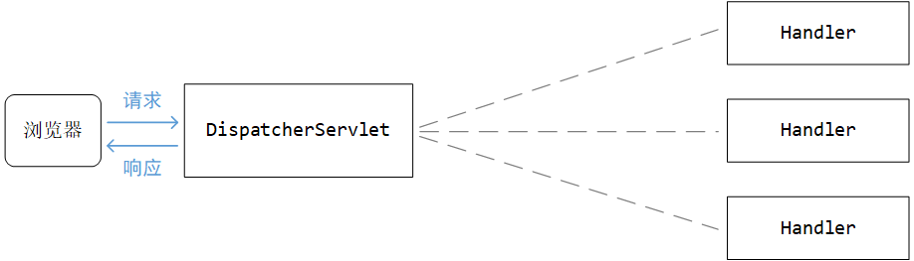
WebMvc的核心组件-Handler
一个标注了@RequestMapping注解（或派生注解）的方法就是一个Handler。
DispatcherServlet在接收到请求后，只要能匹配到声明的那些@RequestMapping注解标注的方法，最终都会将这些请求转给编写好的Handler。

Slide 6
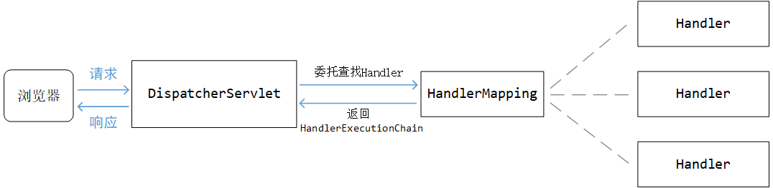
WebMvc的核心组件-HandlerMapping
处理器映射器，它的作用是根据uri，去匹配查找能处理的Handler。

Slide 7
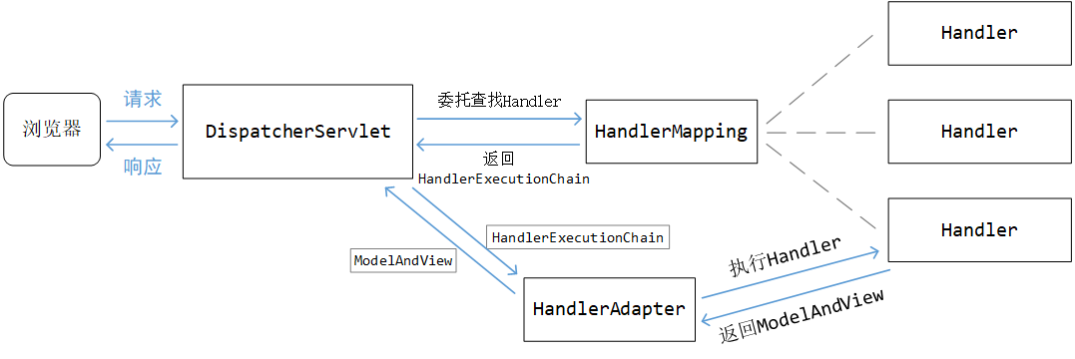
WebMvc的核心组件-HandlerAdapter
处理器适配器，它的作用是执行HandlerMapping封装好的HandlerExecutionChain。

Slide 8
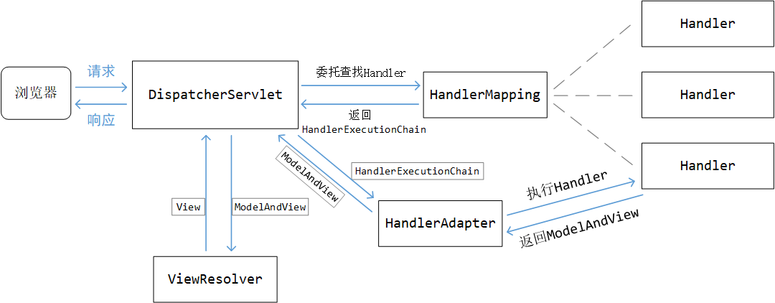
WebMvc的核心组件-ViewResolver
ViewResolver会根据ModelAndView中存放的视图名称，去预先配置好的位置去找对应的视图文件（.jsp、.html等），并进行实际的视图渲染。

Slide 9
@Controller控制器装配
解析
RequestMappingHandlerMapping
@RequestMapping标注的Bean
1）扫描、解析标注了@RequestMapping注解的方法
2）封装RequestMappingInfo对象
3）将Handler方法注册到MappingRegistry中

Slide 10
DispatcherServlet工作全流程
浏览器向服务端发起请求，由DispatcherServlet接收请求；
DispatcherServlet委托HandlerMapping，根据本次请求的url匹配合适的Controller方法；
HandlerMapping找到合适的Controller方法后，结合可以应用于当前请求的拦截器，封装为一个Handler对象，返回给DispatcherServlet；
DispatcherServlet收到Handler后委托HandlerAdapter，将该请求转发给HandlerMapping选定的Controller中的Handler；
Handler收到请求后，实际执行Controller中的方法；
Controller方法执行完毕后返回ModelAndView对象；
HandlerAdapter收到Handler返回的ModelAndView后返回给DispatcherServlet；
DispatcherServlet拿到ModelAndView后委托ViewResolver，由ViewResolver负责渲染视图；
ViewResolver渲染视图完成后，返回给DispatcherServlet，由DispatcherServlet负责响应视图。

